Slide 1
学前须知
iOS学院

Slide 2
学前须知
学iOS开发能做什么？
iOS开发需要学习哪些内容？
先学习什么？
如何提高学习效率？

Slide 3
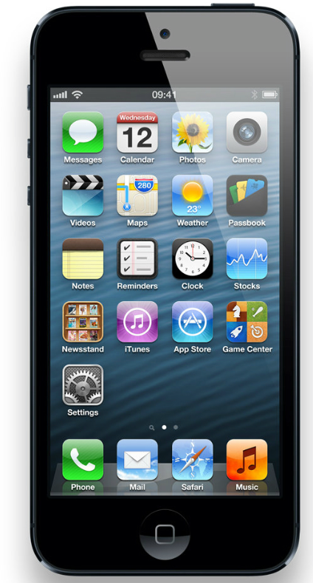
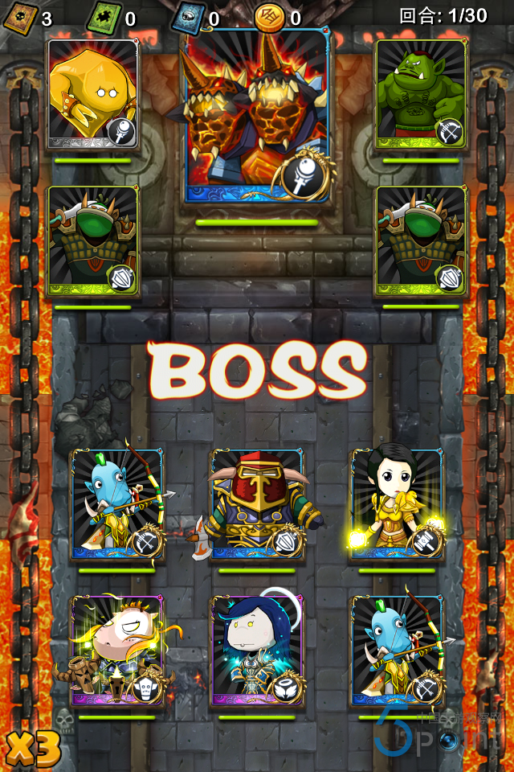


学iOS开发能做什么？
有成就感
掌握一门IT技术
高薪稳定的工作
手游
泡妞软件
创业
聊天软件
……

Slide 4
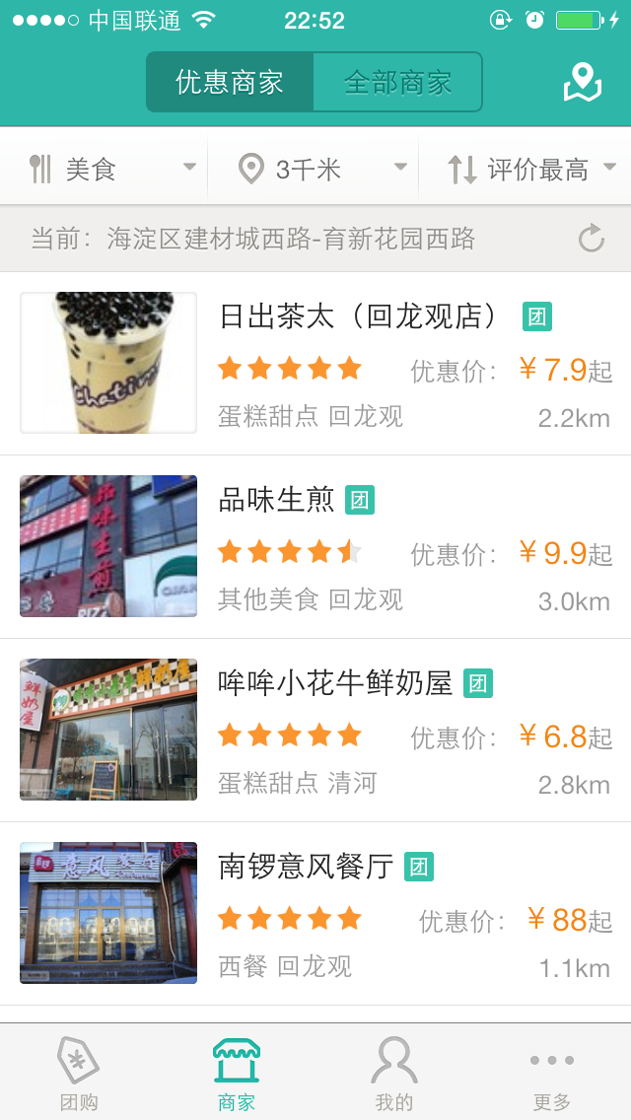
iOS开发需要学习哪些内容？
开发步骤
知识点
搭建软件界面
UI
（User Interface）
发送网络请求
多线程/网络
网络数据解析
json/xml
在界面上显示数据

Slide 5
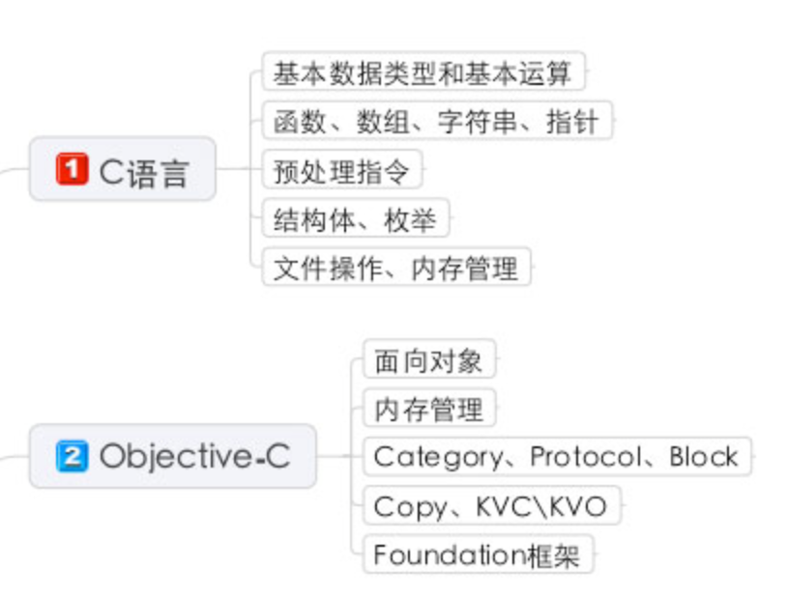
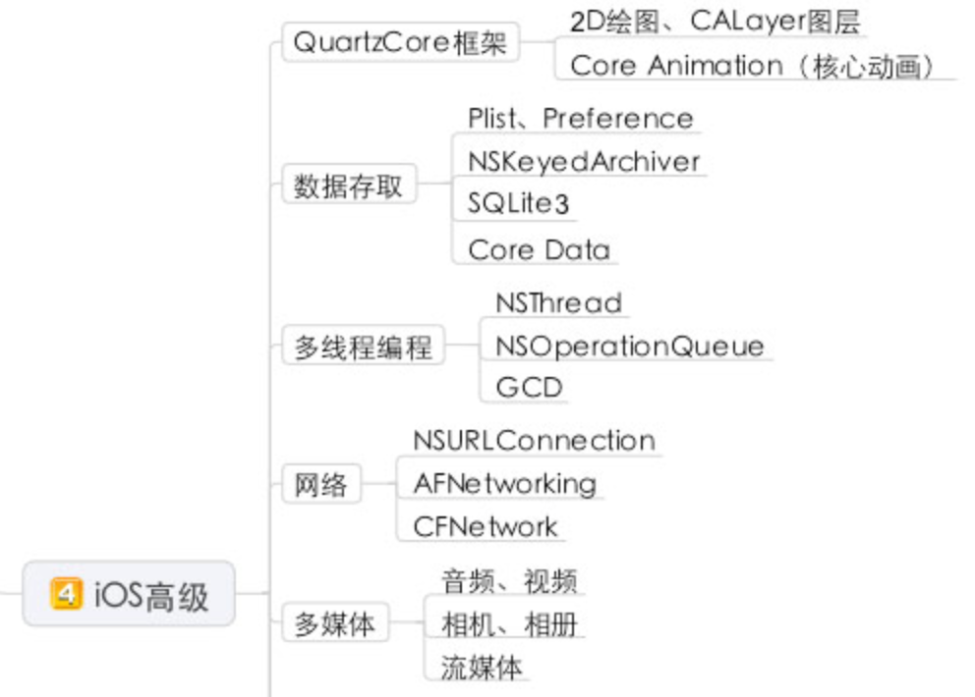
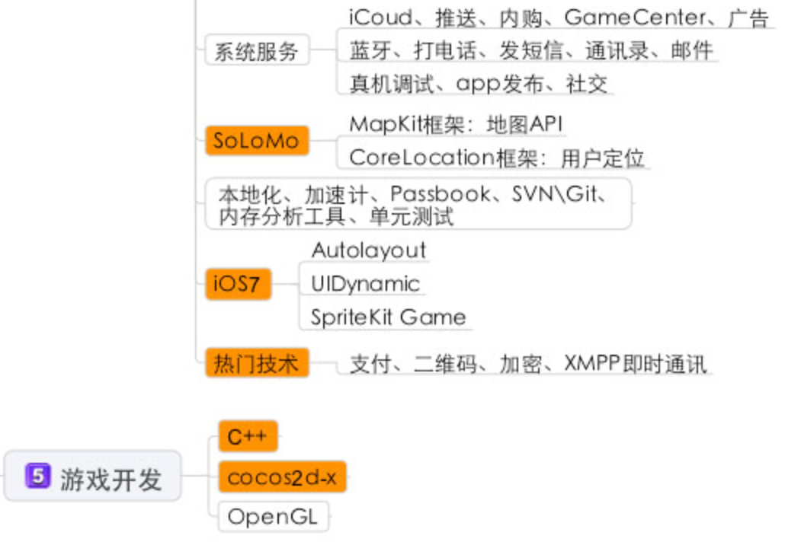
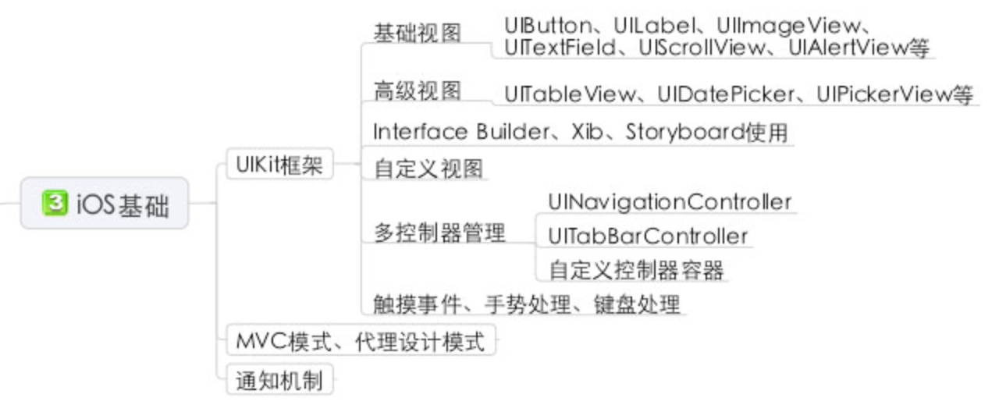
iOS开发需要学习哪些内容？

Slide 6
先学习什么？
不管你是学习android开发还是iOS开发
都建议先学习UI，原因如下：
UI是App的根基：一个App应该是先有UI界面，然后在UI的基础上增加实用功能
UI相对简单易学：UI普遍是学习过程中最简单的一块，能快速拥有成就感和学习兴趣
UI至关重要：开发中的绝大部分时间都在处理UI

Slide 7

初识UI
UI界面是如何搭建出来的？由哪些内容组成？
谨记一条软件开发定律：万物皆对象
图片对象
UIImageView
文本标签对象
UILabel
按钮对象
UIButton

Slide 8
初识UI
可以得出一个结论：UI界面上的每一个元素都是一个对象，比如：
一张图片是一个UIImageView对象
一段文字是一个UILabel对象
一只按钮是一个UIButton对象
……
因此，搭建UI界面的过程极其简单
利用类创建对象
将对象显示到屏幕上
比如，如果要显示5个按钮
用UIButton类创建5个UIButton对象
将这5个UIButton对象显示到屏幕上

Slide 9
如何开发功能强大的移动应用？
为了方便开发者开发出强大的功能，苹果提供了各种各样的框架
UIKit：创建和管理应用程序的用户界面
QuartzCore：提供动画特效以及通过硬件进行渲染的能力
CoreGraphics：提供2D绘制的基于C的API
CoreLocation：使用GPS和WIFI获取位置信息
MapKit：为应用程序提供内嵌地图的接口
AVFoundation：音频、视频处理
……
在开发过程中需要用到一些特殊功能时，可以先尝试使用系统自带的框架
站在巨人的肩膀上编程！

Slide 10
iOS开发的过程
UIKit框架
CoreLocation框架
MapKit框架
……
APP
手机
编写代码
运行

Slide 11


UIKit框架
顾名思义，UIKit框架是跟UI有关系的
诸如前面所述的界面元素(如UIImageView)，都是封装在UIKit框架内部的
UIKit框架中提供了丰富多彩的可视化组件元素：
利用UIKit框架提供的类来创建各种可视化组件对象，最后组成复杂而美观的UI界面
UIKit没学好，相当于iOS白学了
按钮（UIButton）
开关（UISwitch）
进度条（UIProgressView）
Notes:
Kit: 成套工具（全套装备）

Slide 12
如何提高学习效率？
上课认真听讲，要理解思路、寻找规律，不要死记硬背
由于学习强度大，一定要注意休息，如果犯困可以站起来
下课敲代码建议不要看视频
遇到问题先回忆上课时的思路，如果衔接不上可以先看上课代码，如果还是想不起来再去看视频
视频不要顺序看，可以直接跳到思路衔接不上的位置看，看过之后，不要着急敲代码，要仔细思考，是什么原因导致自己的思路衔接不上
掌握老师上课的内容之后，强烈建议大胆尝试
不要依赖谷歌、百度
同学之间多沟通
理解思路、记思路，不要记每句代码。
来学习是学问题的, 不是学答案的，学会发现问题，解决问题。要在不断的遇到问题、解决问题的过程中学会知识、学会学习。

